Slide 1
Беседа Тема: «Хочу ли я быть похожим на своих родителей»
Машанина Светлана Николаевна
учитель начальных классов
МОУ «Средняя общеобразовательная
школа №4»
Г. Луга

Slide 7
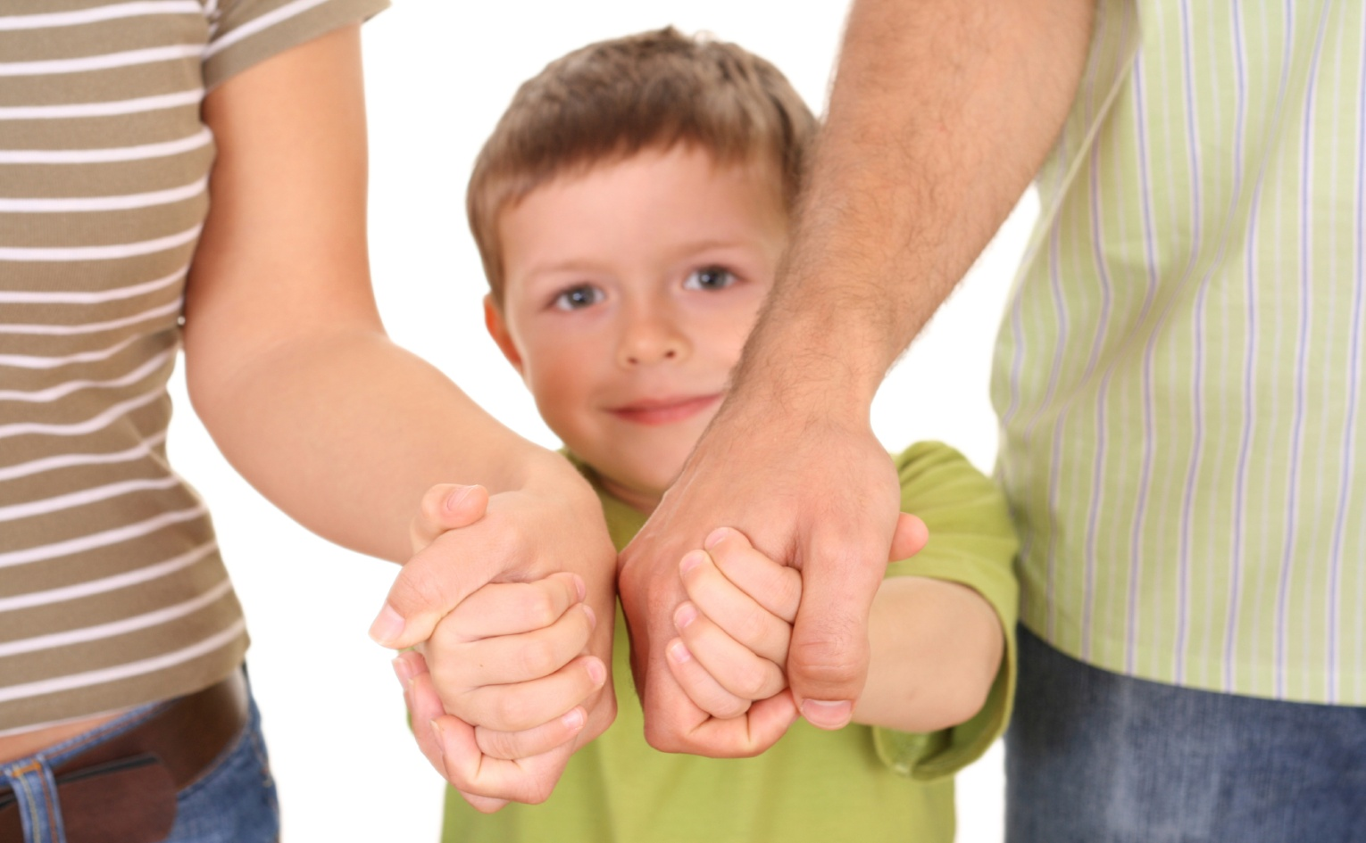
А хотели бы вы быть похожими на своих родителей?

Slide 8
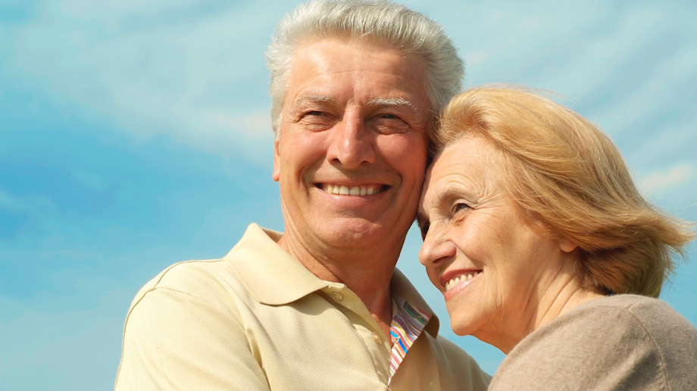
Вспоминаю детство безмятежное И глаза небесной чистоты, Руки моей мамы нежные, Голос папы и его черты. Столько для меня вы в жизни сделали, Чтоб смогла я человеком стать. Наши чувства временем проверены, И хочу за все «спасибо» вам сказать

Slide 9
Игра «Аплодисменты»

